Slide 1
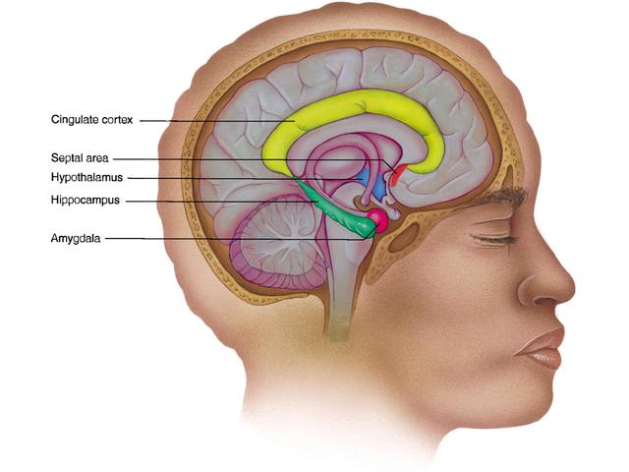
기억의 확장
2016년 제8회 특별한 뇌과학 6강(10. 23)

Slide 2
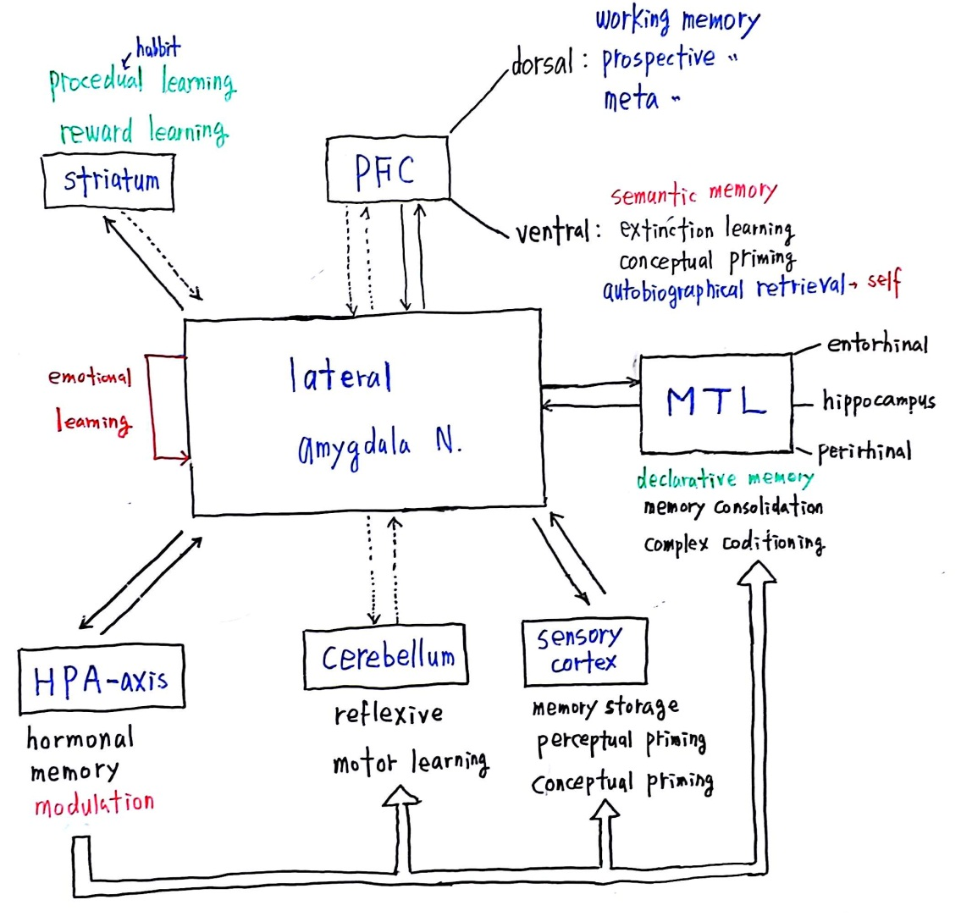
* HPA hypothalamus pituitary adrenal

Slide 3
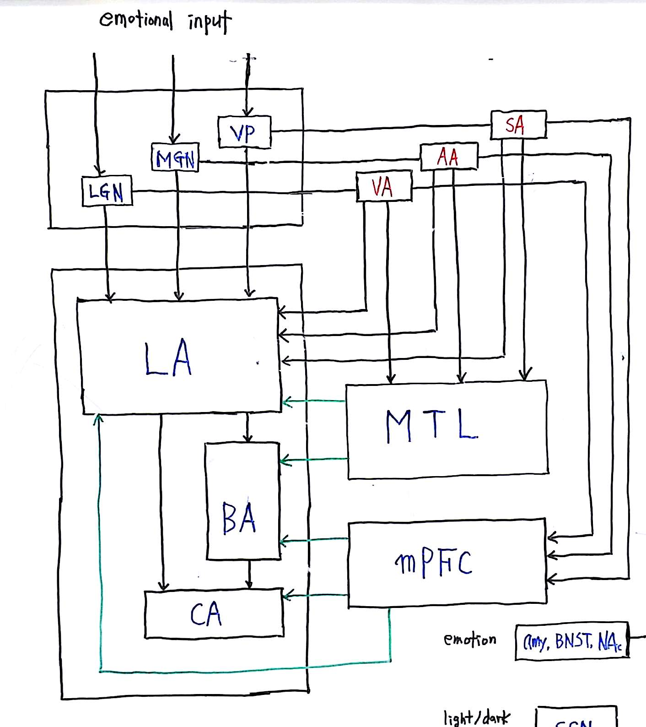
* LA lateral amygdala
* BA basal nucleus of amygdala
* CA central nucleus of amygdala
* MTL medial temporal lobe

Slide 4
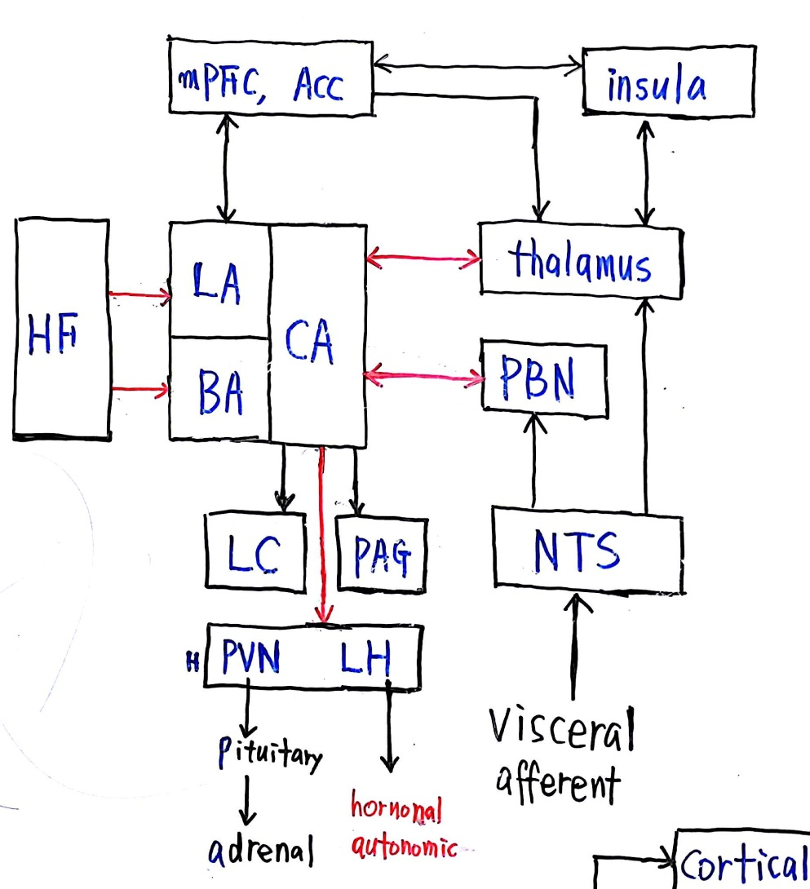
* HF hippocampus formation
* LA, BA, CA 앞장 참고
* LC locus ceruleus 청반핵
* PAG periaqueductal gray
중뇌수도관주위회색질
* PVN paraventricular nucleus
실방핵
* LH lateral hypothalamus
* PBN parabrachial nucleus
부완핵
* NTS nucleus of the solitary tract 고립로핵

Slide 5
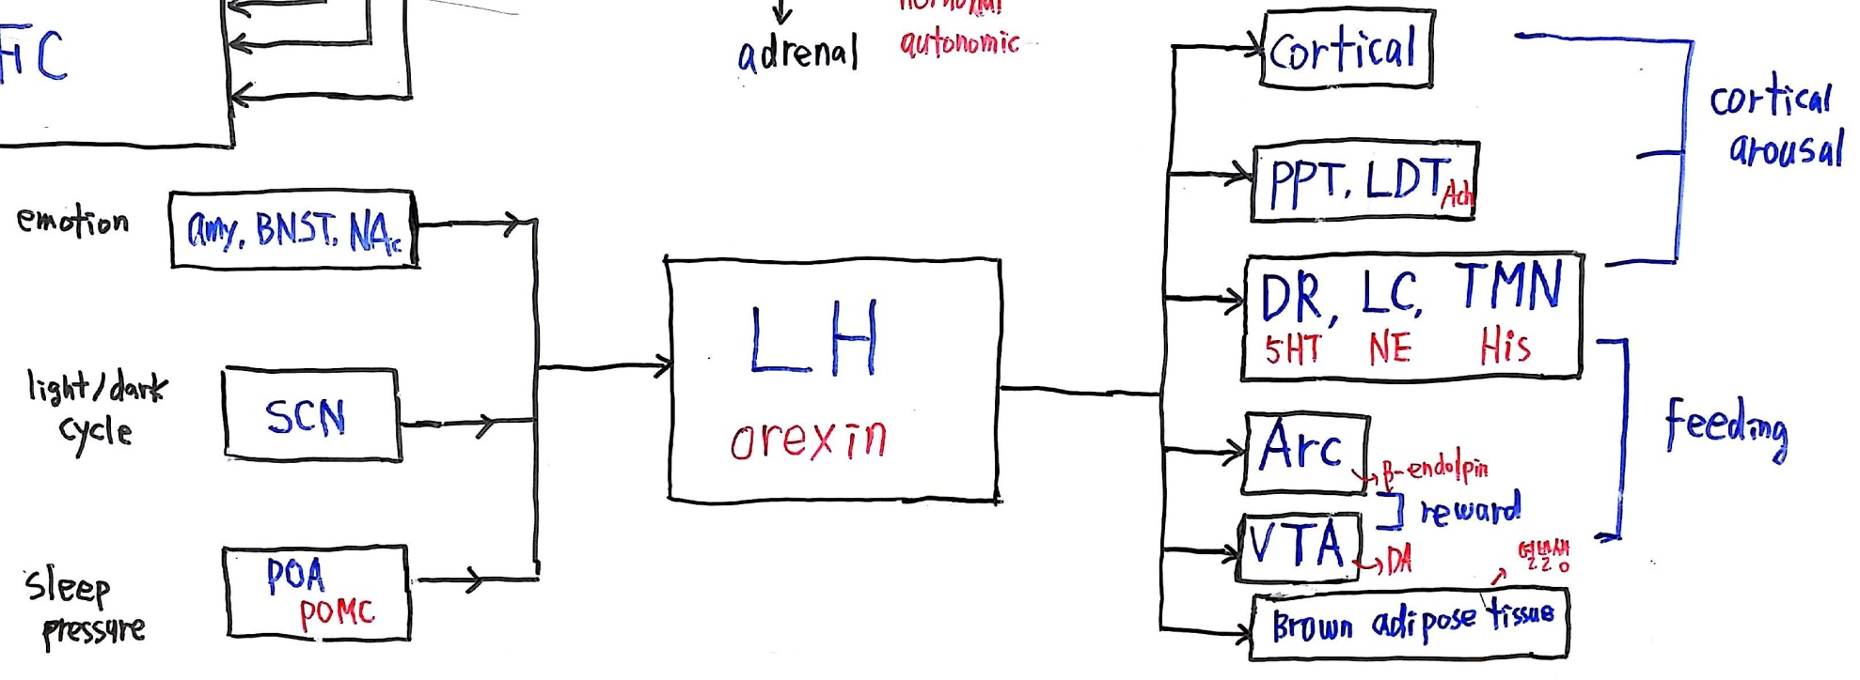
* BNST Bed Nucleus of the Stria Terminalis 분계선조침대핵
* SCN suprachiasmatic nucleus 시교차상핵
* POA preoptic area 시교차앞부분
* PPT pedunculopontine tegmental nucleus 피개핵 대뇌각 교뇌
* LDT laterodorsal tegmental nucleus
* DR dorsal raphe
* LC 앞장 참고
* ARC nuclei arcuati 궁상핵

Slide 6
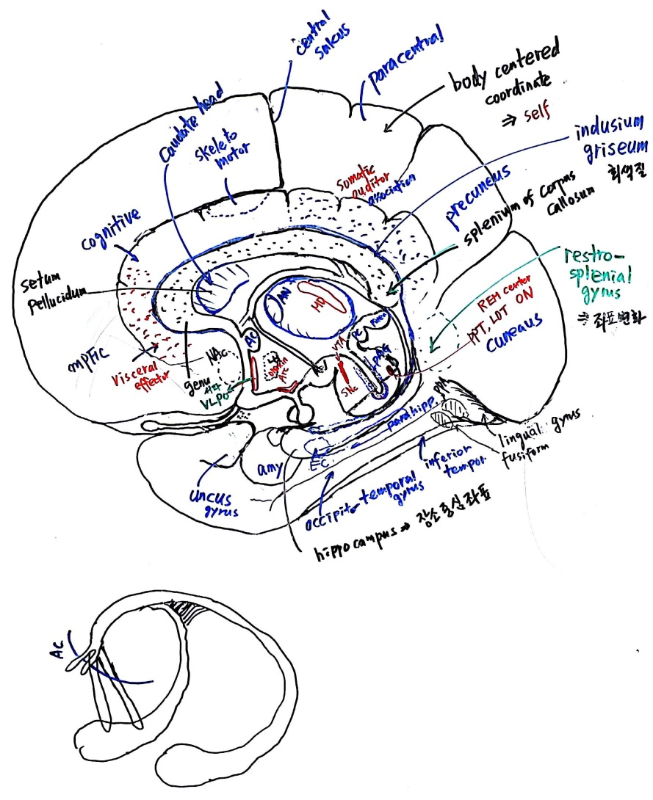

Slide 7
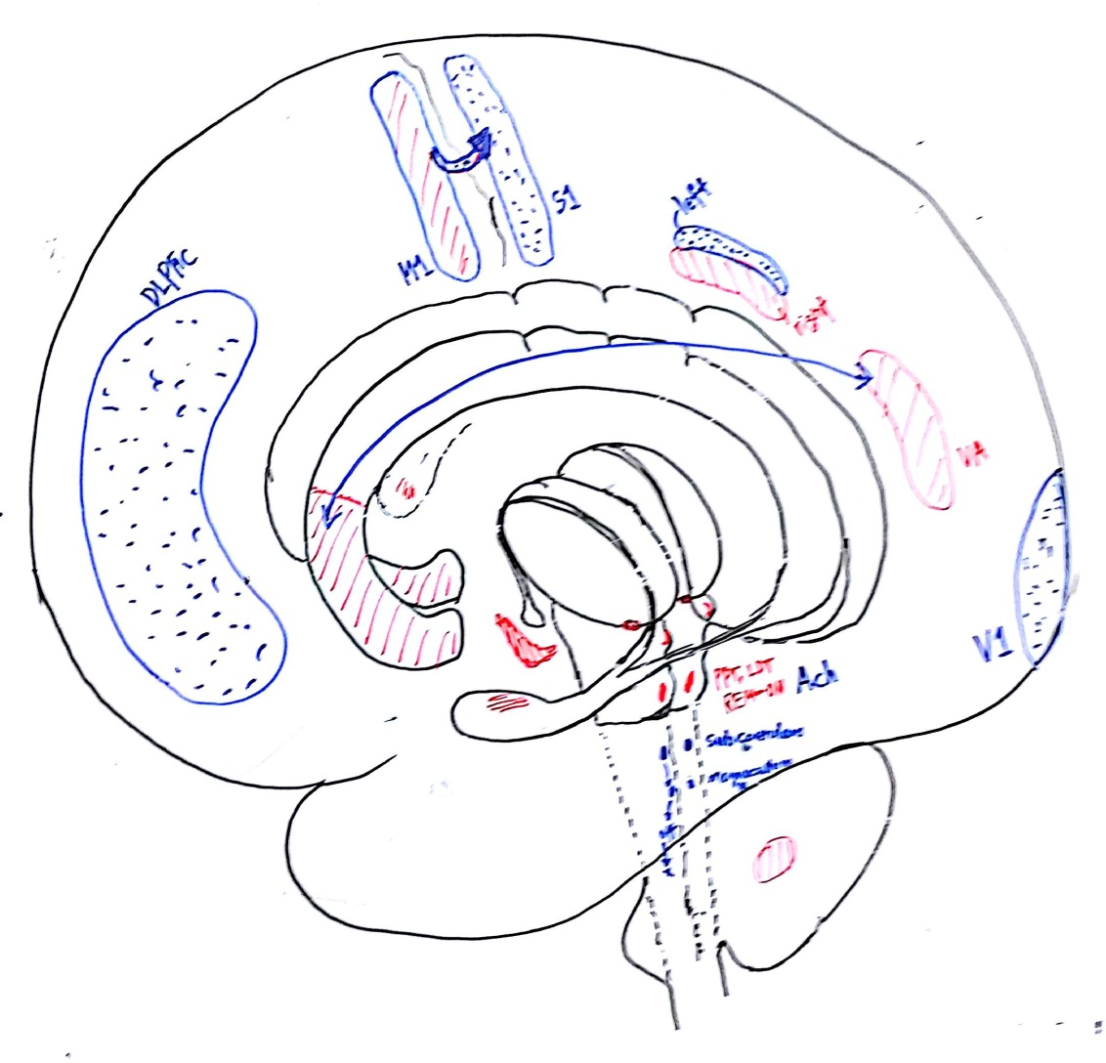

Slide 8
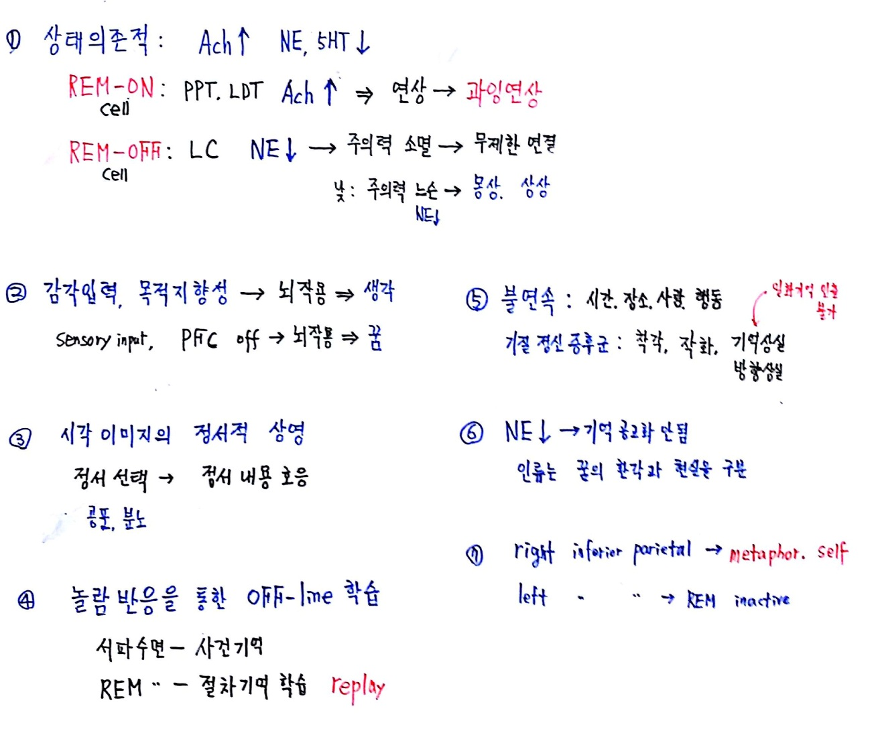
꿈의 특징

